Slide 1
ООД по развитию речи в средней группе «Встреча с весной»
Подготовила:
Магомедова Ш.М

Slide 2
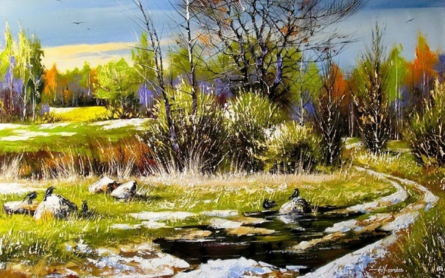

Slide 3
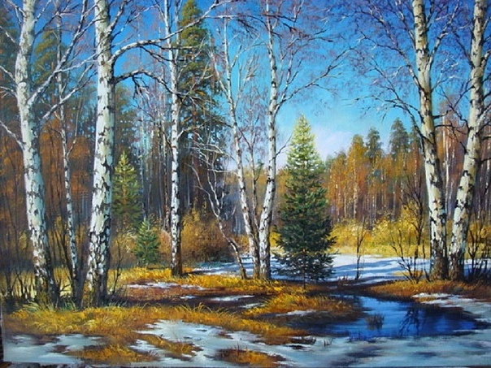

Slide 4
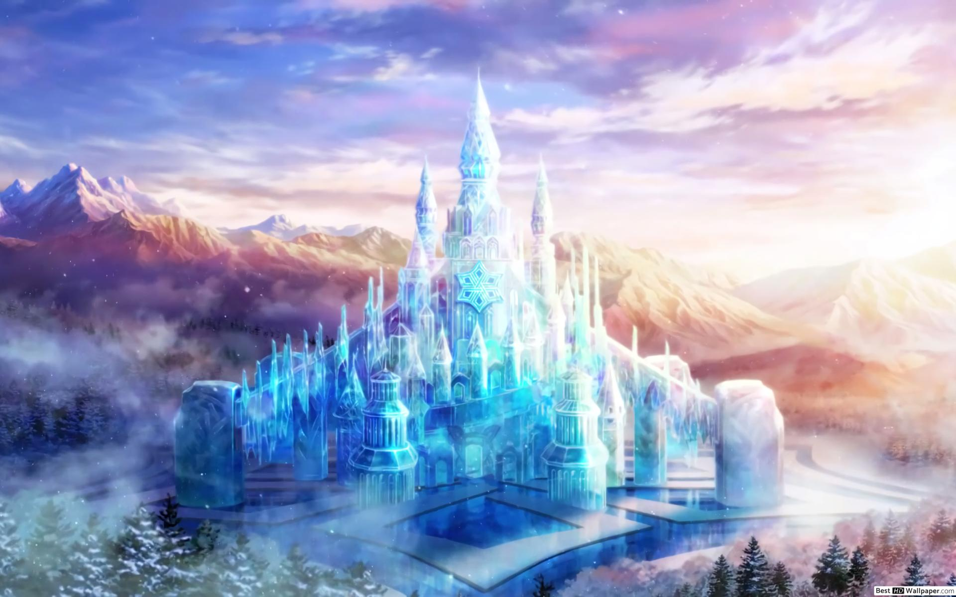

Slide 5
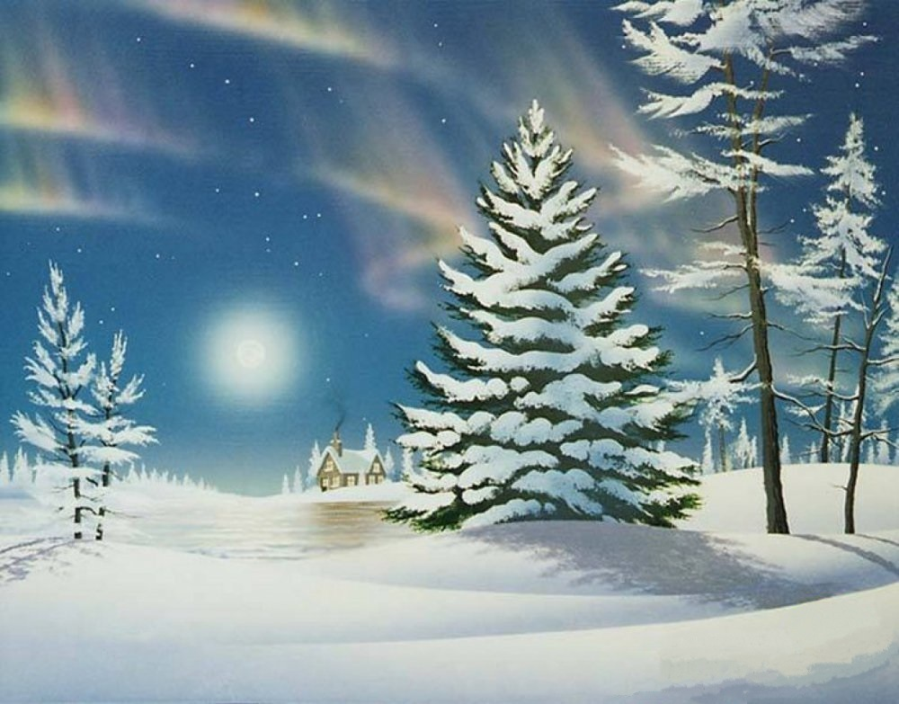

Slide 7
ооОООО

Slide 8
ооОООО

Slide 9
ооОООО

Slide 10
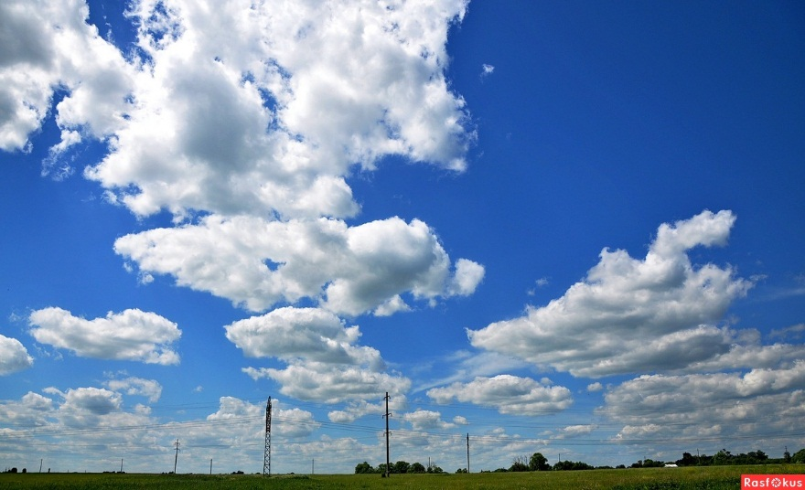
ооОООО

Slide 11
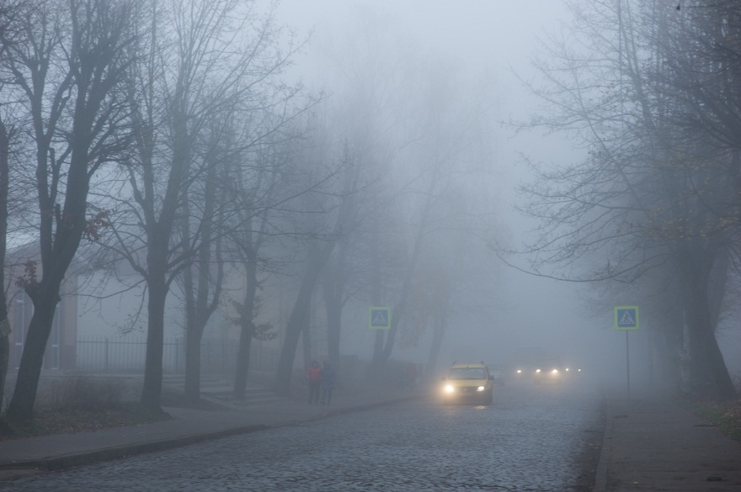
ооОООО

Slide 16
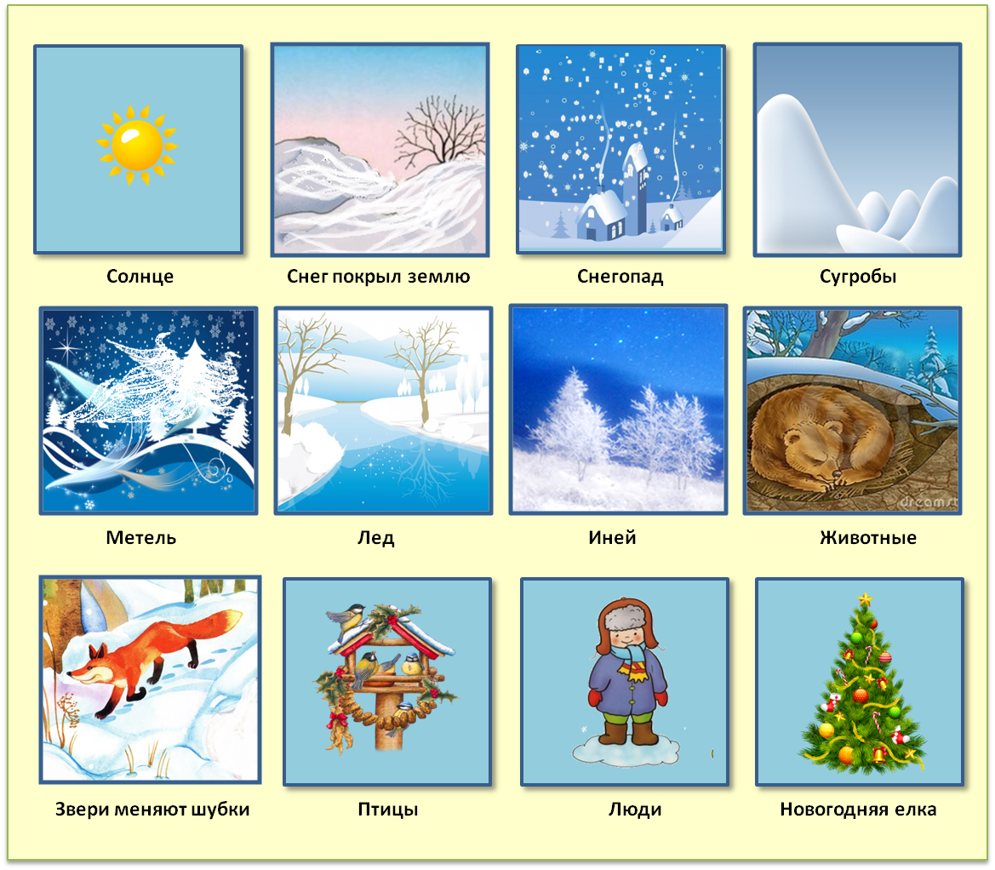

Slide 19
Спасибо за внимание!

